Slide 1

آموزش ونتیلاتور

Slide 2
به نام خدا

Slide 3
ونتیلاتور چیست؟

Slide 4
یعنی حرکت آزادانه گاز (هوا) به داخل یا خارج و ونتیلاتور دستگاهی است که عبور هوا به داخل ریه ها و خارج کردن آن را امکان پذیر می سازد.

Slide 5

تاریخچه ونتیلاتور
تاریخچه تنفس مصنوعی به حدود 870 سال قبل از میلاد مسیح برمیگردد. در سال 1830 پاراسلوس با استفاده از دم آهنگری و قرار داد آن در دهان بیمار و دمیدن هوا، موجب رساندن هوا به ریه ها شد.

Slide 6
انواع ونتیلاتور
ونتیلاتورهاي فشار مثبت
ونتیلاتور فشار منفی
ونتیلاتور فشار مثبت-منفی
ونتیلاتور قابل حمل(پرتابل)
ونتیلاتور ICU
ونتیلاتور NICU

Slide 7
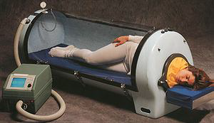
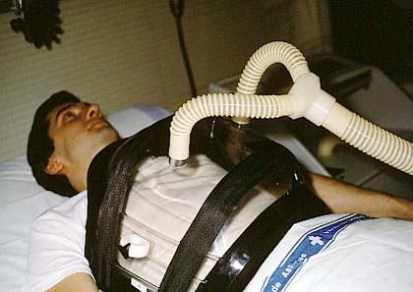
ونتیلاتورهاي فشار منفی

Slide 8



ونتیلاتورهاي فشار منفی
مزایا
معایب

Slide 9
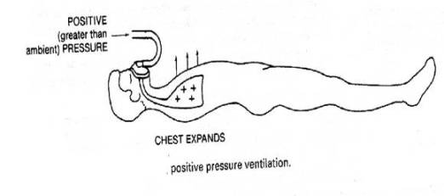
ونتیلاتورهاي فشار مثبت

Slide 10
ونتیلاتور فشار مثبت
این ونتیلاتورها مخصوص تنفس غیر تهاجمی طراحی شده اند و شامل ونتیلاتور های قابل استفاده در منزل، به منظور درمان وقفه های تنفسی در خواب هستند. در این ونتیلاتورها یک فشار مثبت پیوسته از طریق ماسک به ریه اعمل می شود و برای بیماران که دچار وقفه ی تنفسی در حین خواب هستند باعث باز نگه داشتن مسیر تنفس می شوند تا از وقفه های تنفسی جلوگیری نماید

Slide 11
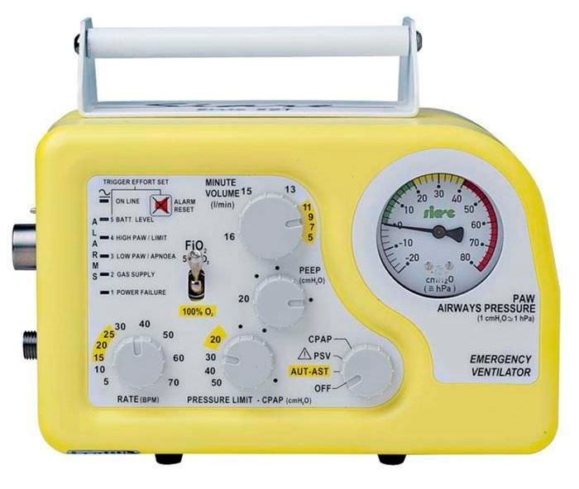
ونتیلاتور پرتابل

Slide 12
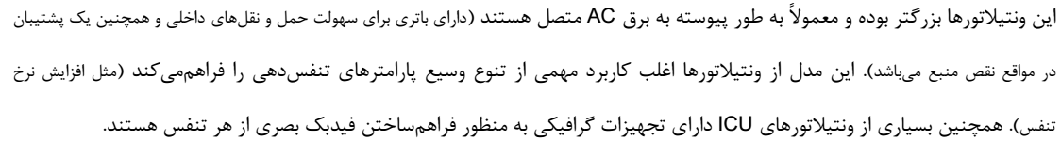
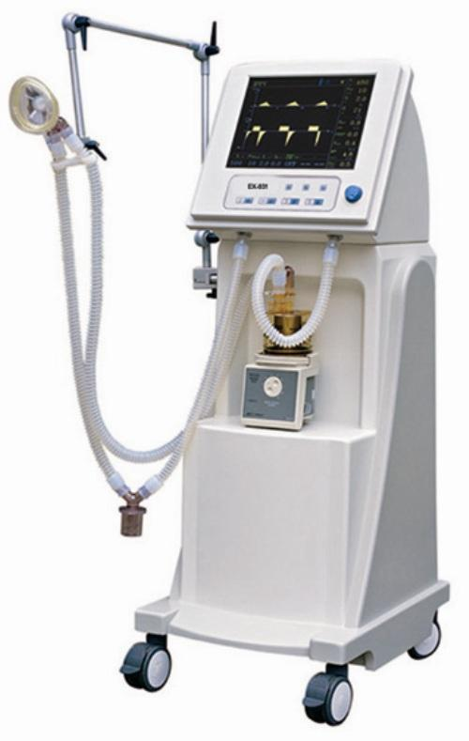
ونتیلاتور ICU

Slide 13
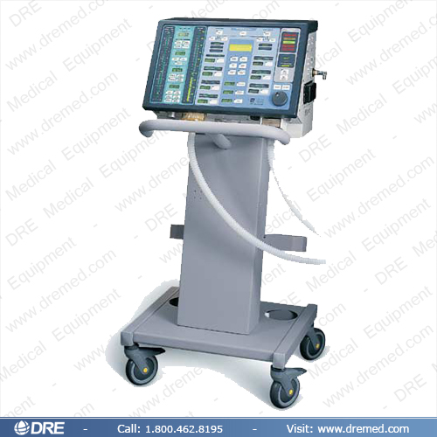
ونتیلاتورNICU

Slide 14
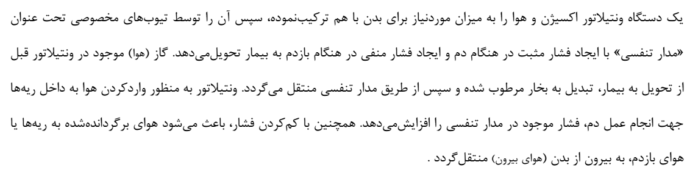
اساس کار ونتیلاتور

Slide 15
مدار تنفسی بیمار
بخشی است که بین بیمار و ونتیلاتور قرار دارد (لوله ها و اجزاء مربوطه) این بخش شامل اجزاي زیر است:
- فیلتر دمی و بازدمی ( آنتی باکتریال )
- دستگاه مرطوب کننده (Humidifier)
- لوله هاي دمی و بازدمی
Collector Vial) - )ظرف جمع کننده

Slide 16
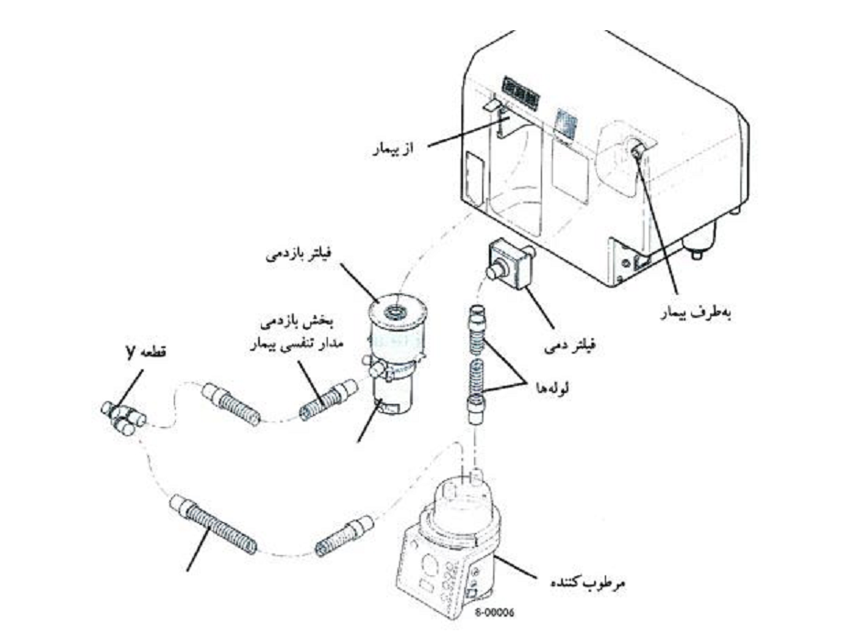

Slide 17
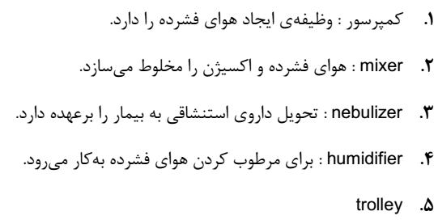
اجزای ونتیلاتور

Slide 18
حجم و ظرفیتهاي ریوي:
حجم جاري TV)): هوایی که در زمان تنفس عادي و آرام به ریه ها وارد و خارج می شود (حـدود 500 میلی لیتر)
ظرفیت دمی: (IC) مقدار هوایی که پس از بازدم عادي می توان با دم کاملاً عمیق به درون ریه ها واردکرد (حدود 3000لیتر)

Slide 19
حجم و ظرفیتهاي ریوي:
حجم ذخیره بازدمی(:(ERV حداکثر حجم هوایی است که می توان پس از بـازدم عـادي بـا قـدرت از ریه ها خارج کرد (در حدود 1000میلی لیتر)
حجم ذخیره دمی IRV: حداکثر هوایی که می تواند در انتهاي یک دم نرمال به شش دمیده شود

Slide 20
حجم و ظرفیتهاي ریوي:
ظرفیت باقیمانده عملی FRC: حجم هوایی است که در پایان یک بازدم غیر ارادي در داخل ششـها باقی می ماند.
حجم باقیمانده :RV حجم هوایی که پس از حداکثر تلاش براي بازدم در داخل شش باقی می ماند.

Slide 21
حجم و ظرفیتهاي ریوي:
ظرفیت حیاتی VC: بیشترین حجم هوایی که می توان بعد از دم کاملاً عمیق از ریه هـا خـارج کـرد (حدود 4000میلی لیتر)
حجم بازدم قدرتی FEV: مقدار هوایی که با بازدم قدرتی می توان در عـرض یـک ثانیـه از ریـه هـا خارج کرد که یکی از شاخص هاي اندازه گیریهـاي عملکـرد تنفسـی اسـت ( 75تـا 80درصـد ظرفیـت حیاتی)

Slide 22
روش های تنفس دهی به بیمار؟؟

Slide 23
روش های تنفس دهی به بیمار:
اینتوباسیون: در این حالت توسط لارینگوسکوپ درون ریه لوله گذاری انجام شده و حجم های تنفسی از این طریق به بیمار داده میشوند.
تراکئوستومی: در این حالت یک جراحی کوچک در گلو ایجاد میشود و لوله گذاری مستقیما در مسیر نای انجام میشود.
ماسک: این روش در تهویه غیرتهاجمی انجام میشود و شرط آن این است که بیمار هوشیاری لازم را جهت استفاده از این روش داشته باشد.

Slide 24
پارامترهای تنظیمی در دستگاه ونتیلاتور:
حجم جاری یا TV (Tidal volume): حجمی که در یک دم و بازدم عادی وارد ریه میشود و برروی دستگاه قابل تنظیم است.
تعداد تنفس RR (Respiratory Rate): تعداد تنفس در دقیقه را گویند.
Fio2 (fractional inspired oxygen): درصد اکسیژن دمی که در دستگاه ونتیلاتور از 21 تا 100 درصد قابل تنظیم است.
Ti (Time Inspiratory):زمان دم

Slide 25
پارامترهای تنظیمی در دستگاه ونتیلاتور
I:E: نسبت زمان دم به بازدم را نمایش می دهد.
PEEP : فشار مثبت انتهای بازدمی را گویند که جهت جلوگیری از کلاپس ریه بر روی دستگاه تنظیم می شود.

Slide 26

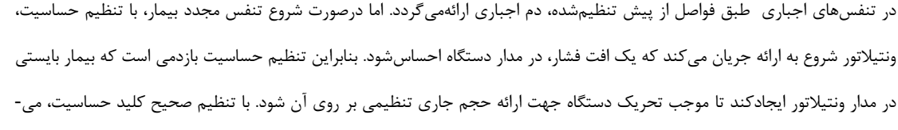
پارامترهای تنظیمی در دستگاه ونتیلاتور

Slide 27


Slide 28


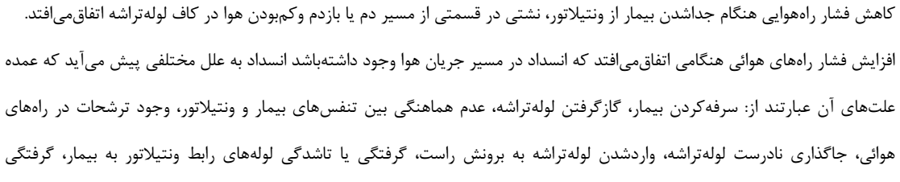

Slide 29
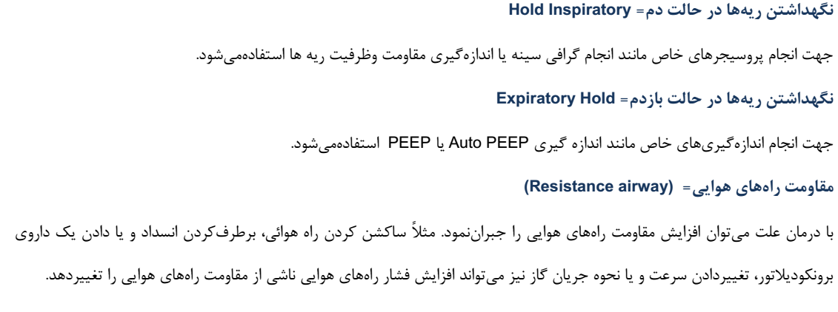

Slide 30
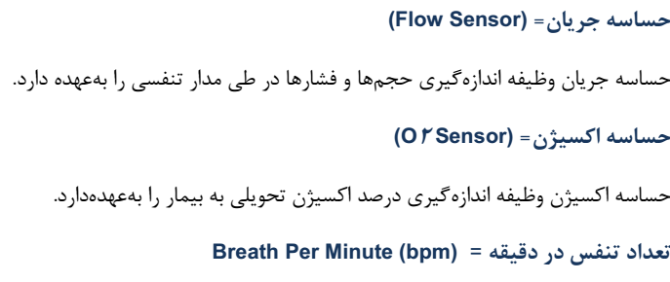

Slide 31
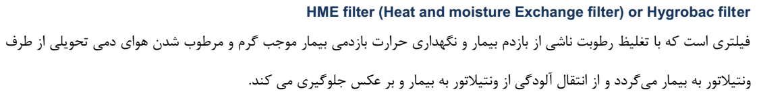

Slide 32
چه بیمارانی نیاز به ونتیلاتور دارند؟؟

Slide 33
پاسخ
به طور کلی هر بیماری که سیستم تنفسی وی نتواند پاسخگوی نیازهای تنفسی اش باشد نیازمند سیستم کمک تنفسی است

Slide 34
نحوه تهویه:
1-کنترله یا اجباری (Mandatory) ونتیلاتور شروع و پایان دم و کل کار را انجام میدهد و بیمار هیچ نقشی ندارد
2- کمکی (Assist) شروع کننده بیمار بوده و محدود کننده به حجم یا فشار میباشد و در اختیار دستگاه می باشد.
3- خودبخودی(Spontaneous) شروع کننده بیمار بوده و شروع و پایان دم با بیمار میباشد.
4 - مدهایی با پاسخ برگشتی Bio feed-Back modes

Slide 35
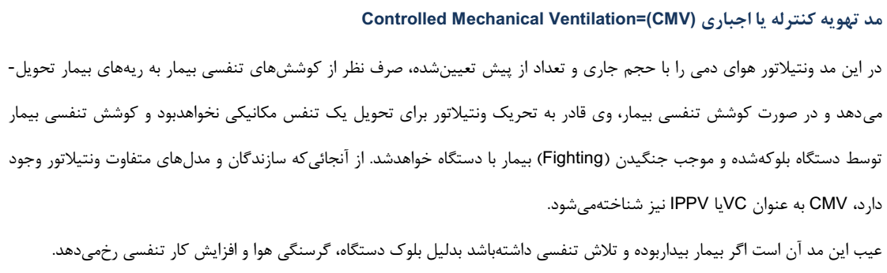
مد ها یا طرح های تهویه ای :
مد تهویه کنترل شده فشاری PCV : این مد نیز مشابه مد CMV می باشد با این تفاوت که به جای رسیدن به حجم جاری دستگاه تلاش میکند تا فشاری ریه را به حد از پیش تعیین شده برساند لذا بر روی این مد به جای تنظیم پارامترTV پارامتر دیگری به نام P یا PIP تنظیم میشود.

Slide 36
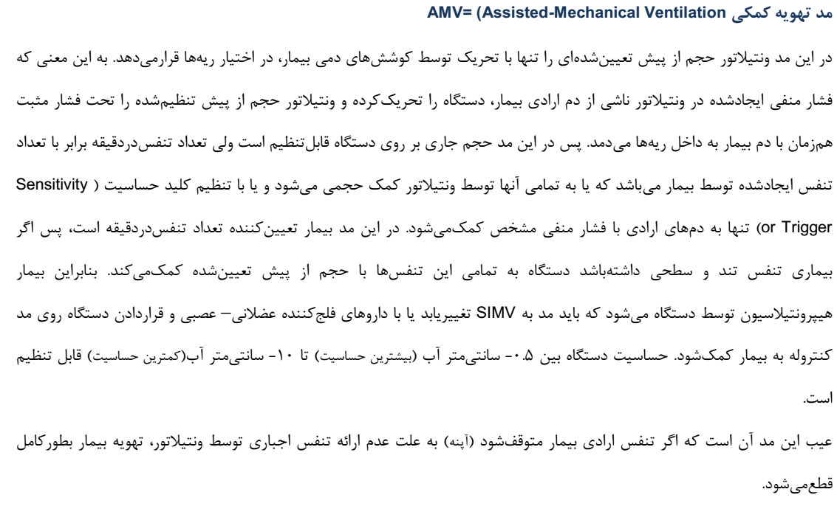

Slide 37
مد تهویه کنترل کمکی ACMV Asist control mechanical ventilation : در این مد ونتیلاتور نسبت به کوشش دمی بیمار حساس است این مد به صورتی شده است که هر کوشش تنفسی بیمار با فشار منفی مشخص باعث آزاد شدن حجم های از پیش تعیین شده میشود در صورتی که بیمار کوشش تنفسی نداشته باشد، دستگاه مشابه مد cmv عمل کرده ،حجم مشخص را در فواصل زمانی تعیین شده به داخل ریه ها می فرستد این مد برای بیمارانی که روی تعداد و الگوی تنفس خود کنترل دارند ئلی به علت ضعف عضلات تنفسی توانایی تنفس کامل را نداشته.

Slide 38
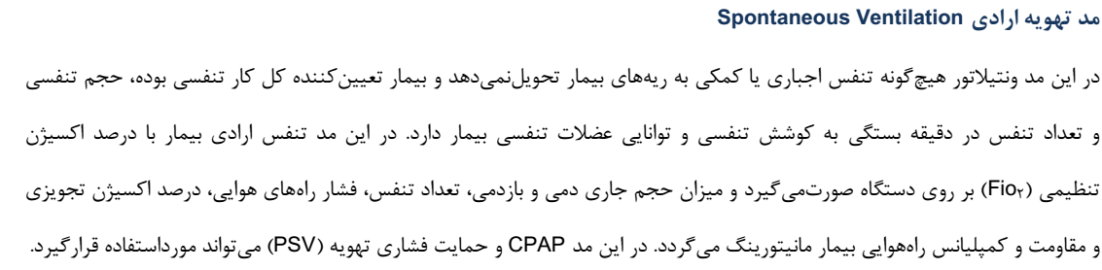
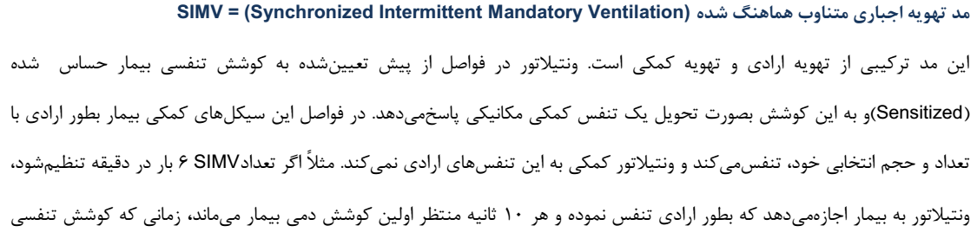

Slide 39
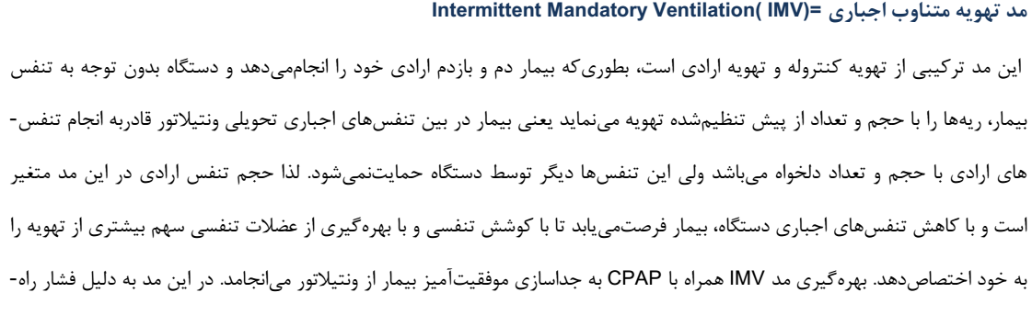
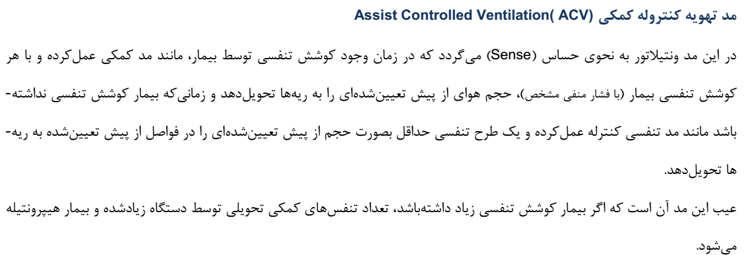

Slide 40
مد تهویه حمایتی فشاری خود بخودی PSV Pressure support ventilation:
در این نوع تهویه دستگاه تنفس خودبخودی بیمار را با میزانی از فشار مثبت راه هوایی که توسط دستگاه از پیش تعیین شده است، افزایش میدهد.
با شروع دم توسط بیمار، جریانی از گاز با فشار مثبت تنظیم شده، در لوله دمی ونتیلاتور جریان پیدا میکند. این جریان در کل سیکل دم ارادی ثابت مانده و حجم جاری بیمار را تقویت می نماید. در نتیجه با هر دم ارادی جریان بیشتری از گاز وارد ریه های بیمار می گردد. میزان فشار مثبت توسط پزشک تعیین می شود.

Slide 41
مد فشار مثبت مداوم را هوایی CPAP Continues positive airway pressure:
این مد برای بیمارانی به کار گرفته میشود که دارای تنفس خودبخودی می باشند. در سراسر سیکل تنفسی فشار مثبت حفظ شده و بیمار برای دریافت هوا مجبور به ایجاد فشار منفی در راه هوایی نمی باشد و کار تنفسی کمتر می گردد. این مد در هنگام جداسازی بیمار از ونتیلاتور به کار گرفته می شود.

Slide 42
آلارم های دستگاه ونتیلاتور
1- آلارم های مربوط به کاهش فشار:
این آلارم هنگام جدا شدن بیمار از دستگاه، جدا شدن لوله ها و نشت هوا ارز لوله ها فعال می شود.
2- آلارم های مربوط به افزایش فشار:
این آلارم جهت آگاهی از افزایش فشار راه های هوایی به مقادیر بیشتر از حد مورد نظر تنظیم میگردد
برخی علل فعال شدن این آلارم افزیش ترشحات خم شدن لوله تراشه، افزایش مقاومت راه هوایی و جنگ با ونتیلاتور می باشد.

Slide 43
آلارم مربوط به تهویه جاری و دقیقه ای:
در صورتی که به دلیل نشت دستگاه میزان تهویه جاری یا دقیقه ای از حدی کمتر شود و یا به دلیل افزایش تعداد تنفس یا حجم جاری از حد مجاز بیشتر شود، آلارم این بخش به صدا در می آید.
آلارم مربوط به کاهش فشار اکسیژن:
به علت قطع یا کاهش فشار اکسیژن در سیستم می باشد و لازم است ارتباطات با اکسیژن مرکزی کنترل شود.
آلارم مربوط به وقفه تنفسی (آپنه):
درصورت وقفه تنفسی حدود 20 ثانیه این آلارم فعال می شود.
دستگاه های جدید مجهز به سیستم backup هستند که در زمان ایجاد وقفه تنفسی به صورت اتوماتیک بر روی یک مد اجباری مانند cmv یا pcv تنظیم می شوند.

Slide 44
آلارم مربوط به مشکلات دستگاه:
در صورتی که به دلایل خارجی یا داخلی دستگاه قادر به ایجاد تنفس در سیکل تنفسی نباشد، سیستم اعلام خطر فعال شده و در اکثر ونتیلاتورها دریچه ایمنی ونتیلاتور ها دریچه ایمنی ونتیلاتور باز می گردد تا بیمار از هوای اتاق برای تنفس استفاده کند.

Slide 45
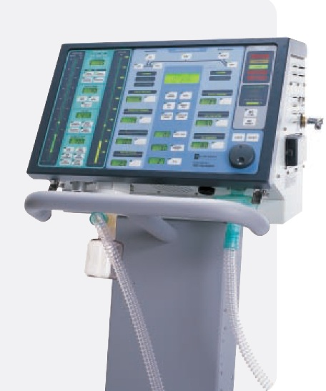

Slide 46
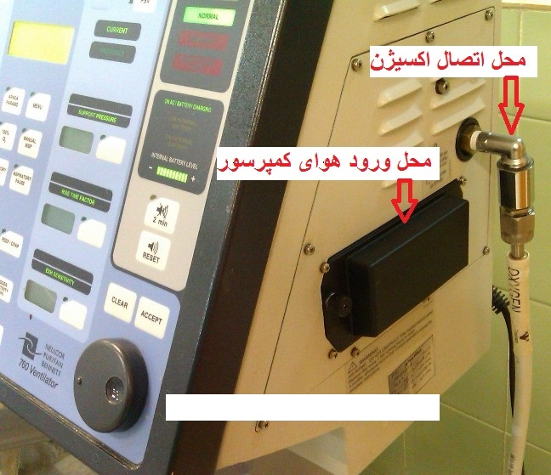
آموزش ونتیلاتور بنت 760

Slide 47
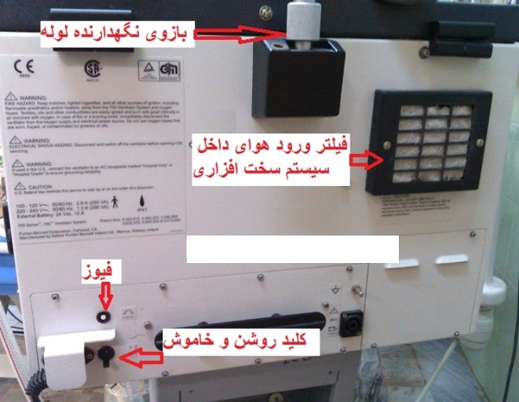

Slide 48
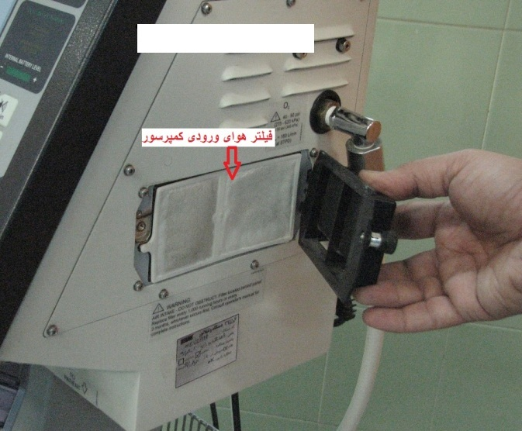

Slide 49
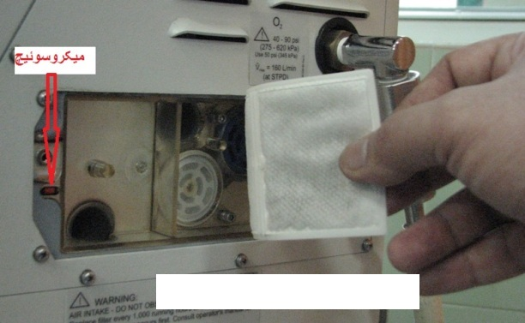

Slide 50
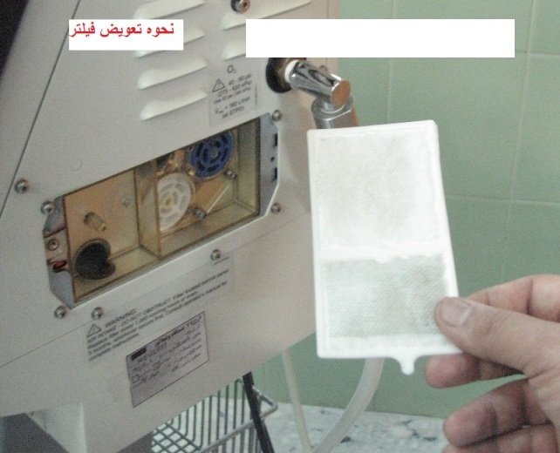

Slide 51
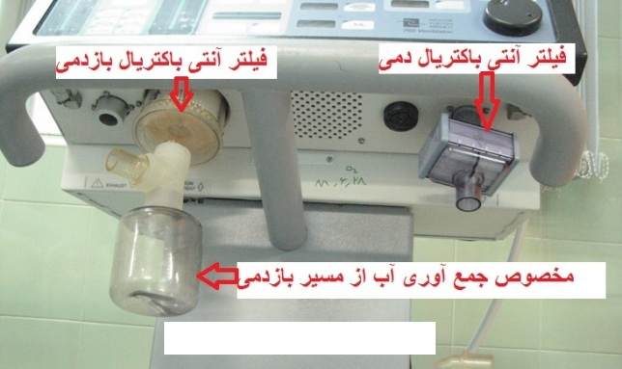

Slide 52
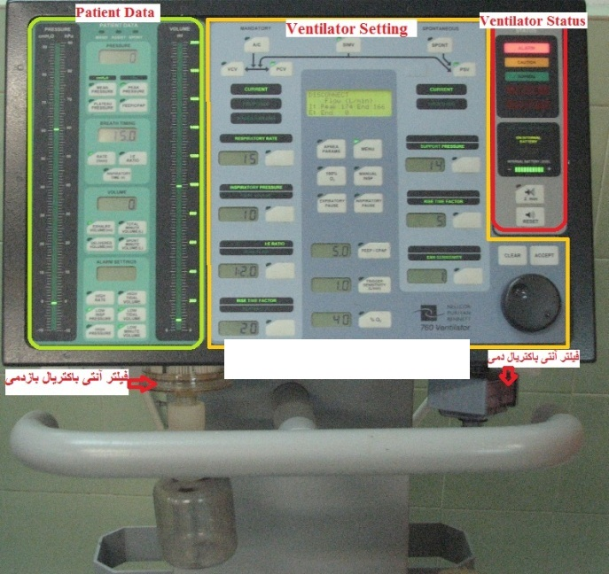

Slide 53
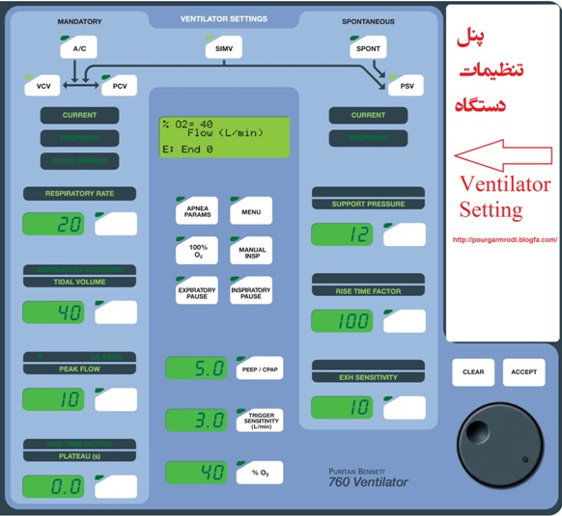

Slide 54
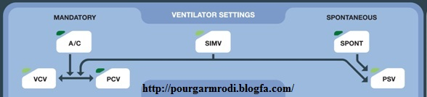

Slide 55
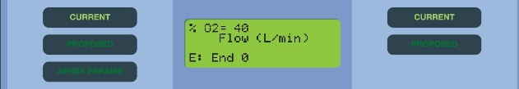
نمایشگر CURRENT : اگر این نشانگر روشن باشد یعنی ونتیلاتور بر اساس مشخصات تنظیم شده کار میکند که یک نشانگر در چپ برای تنفسهای اجباری وجود دارد و یک نشانگر در سمت راست برای تنفس های خودبخودی.
نشانگر PROPOSED: هر گاه یک مد یا پارامتری پیشنهاد شود تا قبل تایید این نشانگر روشن میشود که یک نشانگر در چپ برای تنفسهای اجباری وجود دارد و یک نشانگر در سمت راست برای تنفس های خودبخودی.
نشانگر APNEA PARAMS: این نشانگر هر وقت ونتیلاتور بر روی مد Apnea Ventilation که اشاره کردم قرار گیرد روشن میشود. در مواردی که در حال تنظیم پارامترهای این مد هستیم به همراه نشانگر PROPOSED روشن میشود که پس از تایید توسط کلید ACCEPT خاموش میگردد.

Slide 57
کلید 1 Respiratory Rate : که تعداد تنفس را تنظیم مینماید بین صفر تا 70 قابل تنظیم میشود. جهت تنظیم اولیه بین 12 تا 15 برای بزرگسالان تنظیم میشود.
کلید 2 در ونتیلاتور 760 دو حالته و بنت 740 یک حالته:
حالت اول Inspiratory Pressure ) فقط در بنت 760): در مد PCV فعال شده و جهت تنظیم فشار دمی بین 6 تا 80 سانتی متر آب قابل استفاده میباشد.پیشنهاد اولیه برای بزرگسالان 30 – 25 سانتیمتر آب می باشد.
حالت دوم Tidal Volume : جهت تنظیم حجم بین 40 تا 2000 قابل تنظیم میباشد جهت تنظیم اولیه 8 تا 10 سی سی به ازای وزن ایده آل بیمار بزرگسال پیشنهاد میگردد. این کلید در مد cmvیاVCV فعال میشود .

Slide 58
کلید 3 این کلید دو حالته می باشد :
حالت اول: زمان دم Ti و نسبت دم به بازدم I:E Ratio می باشد که در مد فشاری PCV فعال شده ( میتوانید توسط کلید یکی از دو مورد را به عنوان زمان بندی انتخاب نمایید).
حالت دوم : Peak Flow که در مدهای حجمی VCV فعال بوده و جهت تنظیم سرعت جریان گاز استفاده میشود.
کلید 4 : این کلید نیز دو حالته است
حالت اول Rise Time Factor بوده که در بنت 760 موجود بوده و در مدهای فشاری PCV فعال است و جهت تنظیم شیب نمودار یا زمانی که لازم است تا مقدار آن از صفر تا 95% از سطح فشار هدف صعود نماید.
حالت دوم Plateau می باشد که در مدهای حجمی VCV فعال بوده و طول مدت وقفه دمی پس از تنفس اجباری را نشان میدهد در این مدت هیچگونه جریان گازی در مدار وجود ندارد.

Slide 59
کلید 5 : Support Pressure جهت تنظیم میزان فشار در مد PSV کاربرد دارد بین صفر تا 70 سانتیمتر آب قابل تنظیم میباشد.
کلید 6: کلید Rise Time Factor این کلید شبیه حالت اول کلید شماره 4 برای تنفسهای خودبخودی می باشد و فقط درونتیلاتورهای بنت 760 موجود میباشد.
کلید 7 : جهت تنظیم EXH Sensitivity : این پارامتر جهت تنظیم مرحله ختم دم و شروع بازدم در تنفس های خودبخودی می باشد.
کلید 8 : کلید چرخانی است جهت تنظیم پارامترها

Slide 60
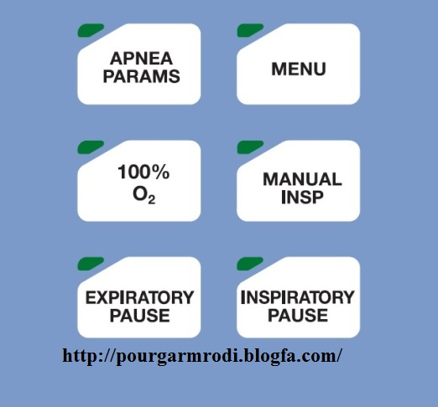

Slide 61
کلید Apnea Params : جهت تنظیم پارامترهای مد تنفسی آپنه ونتیلاسیون .
کلید : MENU جهت ورود به منو واقع در سطر دوم صفحه نمایش می باشد . توصیه میکنم تا کسب اطلاعات کافی وارد منو نشوید.
کلید 100% جهت دادن اکسیژن 100% قبل و بعد از ساکشن کردن کاربرد دارد جهت استفاده از این کلید باید حتما سنسور اکسیژن فعال باشد.
کلید : Manual INSP جهت دادن یک تنفس بصورت دستی با مشخصات تنظیمی یا اصلا نقش آمبوبگ را دارد.
کلید : EXPIRATORY PAUSE )فقط در بنت 760) جهت توقف بازدمی کاربرد دارد . این کلید جهت تشخیص و محاسبه پیپ ناخواسته یا auto – PEEP بکار میرود این کلید دریچه بازدمی را در انتتهای بازدم میبندد و تنفس اجباری بعدی داده نمیشود.

Slide 62
کلید INS PAUSE : جهت نگاه داشتن دم ( مکث دمی دستی) می باشد این کلید جهت محاسبه کمپلیانس و مقاومت ریه کاربرد دارد. در مواقعی که میخواهید از بیمار گرافی ریه بگیرید هم کاربرد دارد.
کلید Clear : مقادیر را تا قبل از زدن ACCEPT پاک می نماید. فشار دادن دو بار این کلید ، وضعیت ونتیلاور را به وضعیت قبلی برمی گرداند.

Slide 63
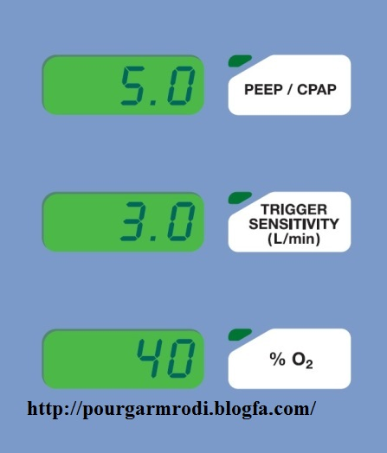

Slide 64
کلید PEEP/CPAP: جهت تنظیم فشار مثبت انتهای بازدم و حداقل فشار حفظ شده در حین دم و بازدم می باشد که بین صفر تا 35 سانتی متر آب قابل تنظیم میباشد.
کلید:TRIGGER SENSITIVITY جهت تنظیم حساسیت دستگاه جهت فعال کردم دم برای ارائه تنفس در پاسخ به تنفس خودبخودی بیمار میباشد.
کلید :O2% جهت تنظیم غلظت اکسیژن دمی.

Slide 65
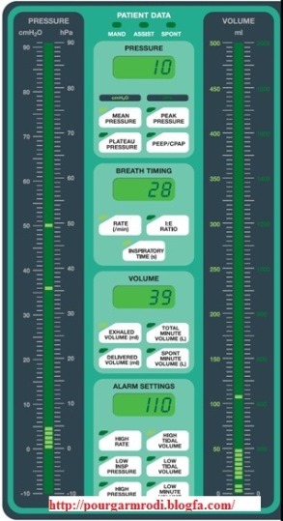
2- مانیتورینگ و اطلاعات بیمار Patient Data
3- وضعیت دستگاه Ventilator Status
در قسمت مانیتورینگ و اطلاعات بیمار Patient Data اطلاعاتی در خصوص وضعیت تنفسی بیمار و همچنین تنظیمات آلارم ها قرار دارد در ذیل به جزئیات می پردازم:

Slide 66

در قسمت بالا درست زیر نوشته Patient Data سه چراغ وجود دارد در صورت روشن شدن هر کدام وضعیت شروع تنفس را مشخص می نماید:
:Mandatory تنفسی است که دستگاه در سیکلهای مشخص که از تعداد تنفس تنظیمی تبعیت میکند ارائه میشود یعنی شروع کننده دستگاه میباشد و حجم و یا فشار تنظیم شده را ارائه می نماید.
:Assist تنفسی است که شروع کننده آن بیمار بوده و دستگاه حجم یا فشار از پیش تعیین شده را ارائه می نماید
:Spontaneous تنفسی است که توسط بیمار شروع و انجام میگیرد.

Slide 67
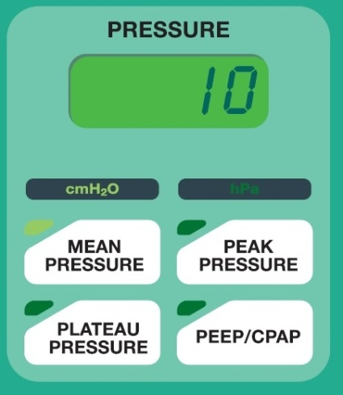
در قسمت پایینتر اطلاعات طبقه بندی شده بیمار بر اساس سه متغیر فشار ، زمان و حجم دسته بندی و نشان داده میشود با انتخاب هر کدام و روشن شدن چراغ آن ، مقدار آن پارامتر نمایش داده میشود.
Mean Pressure : مقادر فشار متوسط راه هوایی موجود در مدار تهویه در سرتاسر یک دوره تنفسی کامل نشان می دهد.
Peak Pressure : فشار حداکثر راه هوایی اندازه گیری شده در انتهای دم را نشان میدهد. مقدار آن بین صفر تا 140 سانتیمتر آب می باشد.
Plateau Pressure : فقط در بنت 760) : فشار کفه (فشار مکث دمی) یا فشار اندازه گیری شده در پایان دوره پلاتوی یک دم اجباری را نشان میدهد.

Slide 68
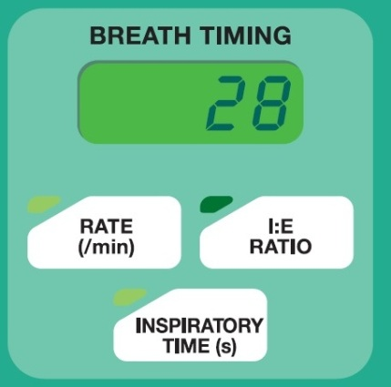
Rate/min تعداد تنفس در دقیقه : مقدار کل تعداد تنفس
I:E Ratio : مقدار زمان دم به زمان بازدم اندازه گیری شده را نمایش میدهد.
INSP TIME (S): (فقط در بنت 760) زمان دمی اندازه گیری شده می باشد

Slide 69
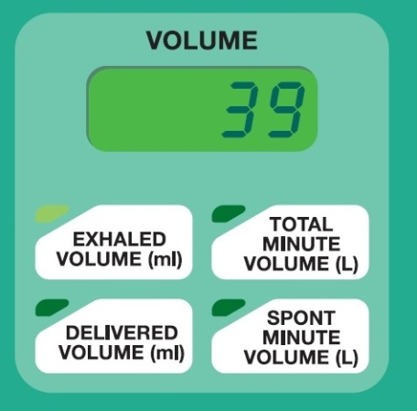
EXHALED Volume (ml) : مقدار حجم جاری بازدمی اندازه گیری شده بیمار
Total Minute Volume (L) :حجم دقیقه ای کل) حجم دقیقه ای بازدمی اندازه گیری شده بیمار
Delivered Volume (ml) : حجم جاری اندازه گیری شده مربوط به تنفس PCV یا PSV که بطور کامل ارائه شود را نشان میدهد.
: Spont Minute Volume (L) حجم دقیقه ای بازدمی اندازه گیری شده مربوط به بیمار

Slide 70
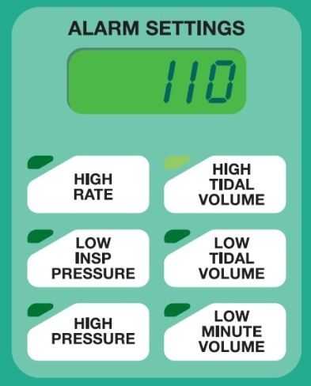
High Rate : آلارم جهت تنظیم حداکثر تعداد کل تنفس اندازه گیری شده .
Low INSP Pressure : آلارم فعال به این معناست که فشار موجود مانیتور شده در مدار تنفسی ، در پایان دم ، کمتر از مقدار تنظیم شده برای آلارم است. در مد SPONT کار نمی کند.
:High Pressure آلارم فعال به این معناست که فشار در مدار تنفسی به محدوده تنظیم شده برای آلارم رسیده است.
High Tidal Volume : آلارم فعال به این معناست که حجم بازدم شده در سه تنفس از چهار تنفس متوالی کمتر از محدوده آلارم بوده است.
:Low Tidal Volume آلارم فعال به این معناست که حجم بازدم شده در سه تنفس از چهار تنفس متوالی کمتر از محدوده آلارم بوده است.

Slide 71
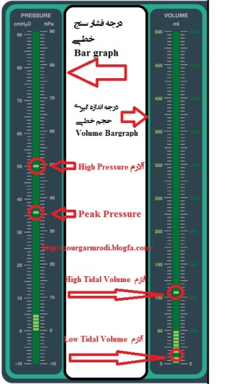

Slide 72
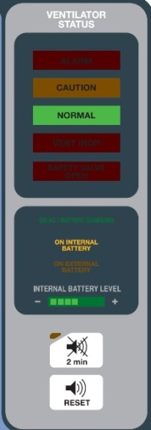
بخش Ventilator STATUS:
در این بخش وضعیت کار ونتیلاتور نمایش داده میشود.

Slide 73
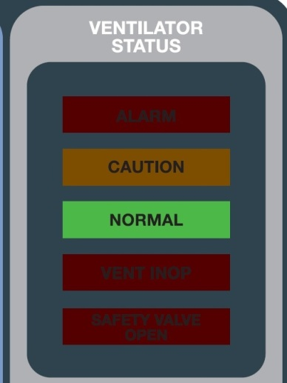
نشانگر ;ALARM : با رنگ قرمز مشخص شده که درجه اهمیت بالایی دارد و هنگامی که یک آلارم خیلی مهم فعال شود چشمک می زند، صدای آلارم به صورت beep های مکرر 3 تایی و بعد دو تایی می باشد هرگاه آلارم مهمی برطرف شود چراغ روشن باقی می ماند تا کلید Reset زده شود.
نشانگر :CAUTION با رنگ زرد و اهمیت پایینتر می باشد. هر گاه آلارم با اهمیت متوسط فعال شود چشمک میزند. صدای الارم به صورت سه بیپ متوالی خواهد بود.
:NORMAL با رنگ سبز مشخص می باشد و هر گاه وضعیت عادی باشد و آلارم نداشته باشیم روشن میشود.
VENT INOP: با رنگ قرمز و اهمیت بالا مشخص میباشد. برای نشان دادن اینکه ونتیلاتور کار نمی کند و دریچه ایمنی آن باز است روشن می شود. در صورت روشن ماندن بطور کامل باید توسط مهندس تجهیزات بازدید شود.

Slide 74
:Safety Valve Open با رنگ قرمز و اهمیت بالا مشخص می باشد. این نشانگر وقتی دریچه ایمنی و دریچه بازدمی باز باشد و فقط هوای اتاق در دسترس بیمار باشد روشن می باشد.

Slide 75
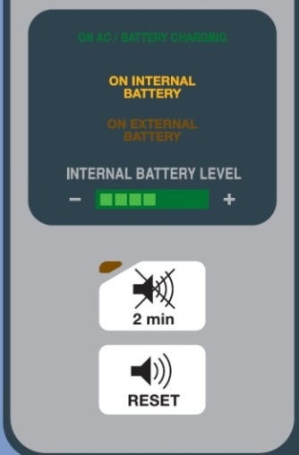
نشانگر On AC/Battery Charging : با رنگ سبز نشان دهنده این است که ونتیلاتور به برق شهر متصل بوده و باطری در حال شارژ شدن است.
نشانگر On Internal Battery با رنگ زرد نشان دهنده این است که ونتیلاتور با باتری داخلی کار میکند و نشانگر چشمک می زند.
نشانگر On External Battery : با رنگ زرد ، هرگاه ونتیلاتور با باتری خارجی کار کند چشمک می زند.
نشانگر :Internal Battery Level با رنگ سبز نشان دهنده سطح نیروی باطری داخلی میباشد.
کلید قطع آلارم Alarm Silence : صدای آلارم را به مدت دو دقیقه قطع می کند.
کلید :RESET این کلید آلارم را تجدید می نماید و تمام نشانگر ها را پاک می نماید و دوره قطع صدای آلارم را لغو می کند، و نشانگر های آلارم را پاک می نماید.

Slide 76
ممنون از توجه شما

